Slide 1
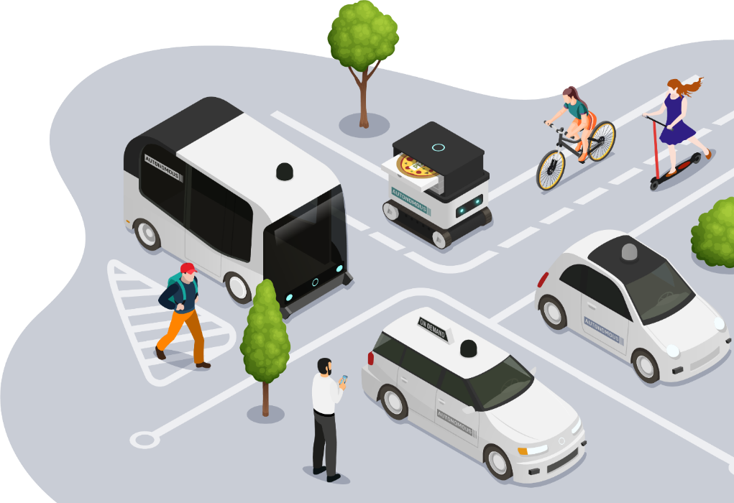
Présentation du projet SAM
Sécurité et
Acceptabilité de la conduite et de la
Mobilité autonome
Opération réalisée avec le concours des Investissements d’avenir de l’Etat confiés à l’ADEME
mai 2023
Notes:
Introduction

Slide 2
Eléments clés du projet
Sécurité et domaine d’emploi
Acceptabilité
Comportement
Environnement
Economique et sociétal
Trafic
Performance du service
Evaluations
Territoires
Mobilités
Bien commun
Partenaires

Slide 3
Données clés du projet
RATP – Paris Rive Gauche
RATP – Bois de Vincennes
Valeo-Renault – Créteil
Renault-Stellantis – Ile de France, Paris – Orléans, CDG-La Défense, Dourdan-Massy
Renault – Saclay
Transdev – Les Mureaux
Date de démarrage (T0) : 20/06/19
Durée de la convention : 54 mois
Conduite automatisée, valet de parking , VTC, transport public, livraison dernier km
11 expérimentations
Financement PIA décidé : 35 M€
Stellantis-SNCF
Nantes Carquefou
Keolis
Châteauroux
Véhicule particulier autonome
Système autonome
de transport
collectif et partagé
TwinswHeel
Montpellier
EasyMile-Alstom
Toulouse
Système autonome
de transport
de marchandise

Slide 4
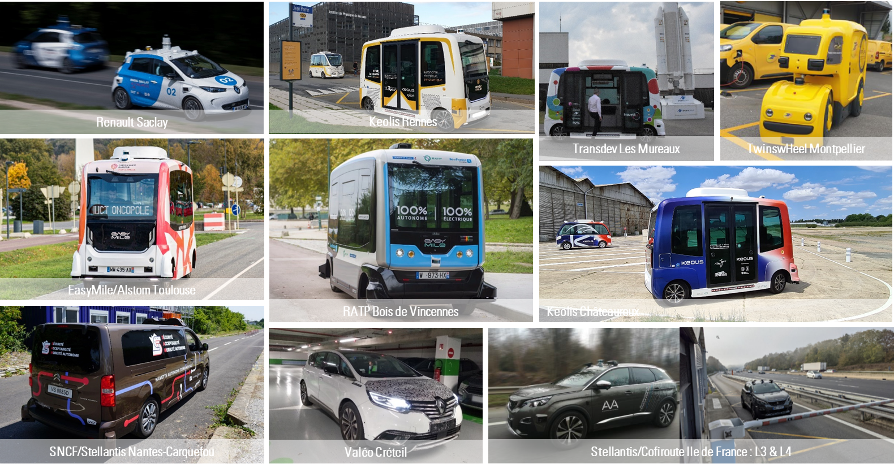

Slide 5
Domaines d’évaluation
Impact du véhicule autonome sur le trafic
Comment le VA s'insère-t-il dans le trafic en condition réelle?
Validation de la sécurité
Quels sont les scenarios pertinents pour la validation de la sécurité?
7
1
Sécurité et domaine
d’emploi
8
Performance & modélisation des services
Quelles sont les performances du service expérimenté et du service cible?
Domaines d’emploi atteignables
Quel est l'ODD atteignable par le système véhicule/infrastructure?
2
1
2
12
Acceptabilité
Economique
et sociétal
11
3
Analyse de la demande
Quel est l’impact du service sur la demande de déplacements?
10
Acceptabilité du service
Comment est accueilli le service par ses utilisateurs et les autres usagers de la route?
9
9
3
Evaluations
Comportement
Performance
du service
4
Comportement des utilisateurs & usagers de la route
Quels sont les comportements des utilisateurs du service et des autres usagers de la route et leur impact sur la sécurité routière?
Bilans économiques et sociétaux
Quels sont les coûts et les bénéfices sociétaux du service déployé?
8
10
4
5
Environnement
7
6
Trafic
Modèles d’affaires
Quels sont les coûts et les recettes attendus pour un service de VA?
Analyse environnementale du véhicule autonome
Quelles sont les caractéristiques environnementales du véhicule autonome?
11
5
Gouvernance
Comment s'organise le déploiement du VA localement et à l'échelle nationale?
Impact environnemental du service à l’échelle
Quelles sont les conséquence environnementales de la mise en place du service?
12
6

Slide 6
Collège des territoires
Partager des retours d'expériences :
Territoires participants :
Métropole Rouen Normandie
Montpellier Méditerranée Métropole
Agglomération Paris-Saclay
Vichy Communauté
Région Ile-de-France
Ville de Paris
Conseil départemental des Yvelines
Ile-de-France Mobilités
EPA Paris Saclay
Quels sont les freins, enjeux et leviers du déploiement des services de mobilité automatisée sur les territoires ?
Comment mettre en place une expérimentation dans le cadre de la commande publique?
Quelles actions mettre en œuvre pour réussir les études d'acceptabilité sur les territoires ?
Quelles sont les bonnes pratiques pour obtenir les autorisations ?
Quels sont les éléments de langage pour la communication sur le sujet ? Quel est le kit de communication pour les usagers, pour les élus ?
sujets finalisés
sujets abordés
sujets à venir

Slide 7
Merci de votre attention
Notes:
Conclusion

